Slide 1
Αυτόνομο Νευρικό Σύστημα
Λειτουργίες, δομή και χαρακτηριστικά

Slide 2
Εισαγωγή στο Αυτόνομο Νευρικό Σύστημα
Το Αυτόνομο Νευρικό Σύστημα (ΑΝΣ) λειτουργεί συνεχώς και με ακούσιο τρόπο. Ρυθμίζει βασικές λειτουργίες όπως η καρδιακή λειτουργία, η αναπνοή και η θερμοκρασία σώματος, κυρίως μέσω αντανακλαστικών μηχανισμών.

Slide 3
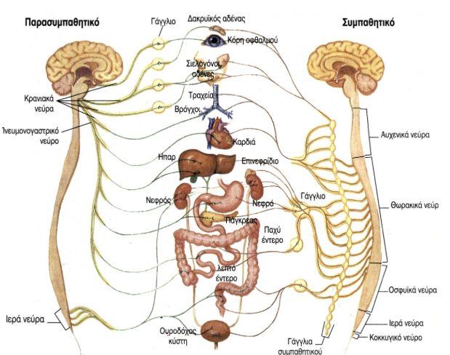

Slide 4
Δομή του ΑΝΣ
• Κέντρα στο Κεντρικό Νευρικό Σύστημα (ΚΝΣ) και κινητικά νεύρα.
• Οι νευρικές ώσεις προέρχονται από υποδοχείς του δέρματος και των σπλάχνων.
• Οι κινητικές ίνες καταλήγουν σε γάγγλια του ΑΝΣ και από εκεί στα εκτελεστικά όργανα (αδένες, σπλάχνα).

Slide 5
Κλάδοι του ΑΝΣ
Το ΑΝΣ χωρίζεται σε δύο κλάδους:
1. Συμπαθητικό: Ενεργοποιείται σε καταστάσεις έντασης ή έκτακτης ανάγκης.
2. Παρασυμπαθητικό: Ελέγχει τις λειτουργίες σε κατάσταση ηρεμίας και επαναφέρει τον οργανισμό μετά από ένταση.

Slide 6
Λειτουργίες του ΑΝΣ
• Το συμπαθητικό προκαλεί:
- Διαστολή κόρης οφθαλμού.
- Αύξηση συχνότητας καρδιακού παλμού.
• Το παρασυμπαθητικό προκαλεί:
- Συστολή κόρης οφθαλμού.
- Μείωση συχνότητας καρδιακού παλμού.
• Ρύθμιση των λειτουργιών του μυοκαρδίου, των λείων μυών και των αδένων.

Slide 7
Ρόλος του Εγκεφάλου στον Έλεγχο του ΑΝΣ
• Προμήκης:
- Ελέγχει την καρδιακή και αναπνευστική λειτουργία.
• Υποθάλαμος:
- Ρυθμίζει τη θερμοκρασία σώματος, την πείνα, τη δίψα και το ισοζύγιο νερού και αλάτων.
• Ανώτερα κέντρα:
- Ρυθμίζουν τη συναισθηματική έκφραση και τη συμπεριφορά μέσω του ΑΝΣ.

Slide 8
Ανταγωνιστική Δράση Συμπαθητικού και Παρασυμπαθητικού
• Συμπαθητικό:
- Αυξάνει την ένταση και την ετοιμότητα του οργανισμού.
• Παρασυμπαθητικό:
- Επαναφέρει τον οργανισμό σε ηρεμία και ομαλοποιεί τις λειτουργίες του.

